Slide 1

Keyboard
Video
Video
Monitor
KVM
Presentado por:
Fedora
Licenciado bajo licencia Creative Commons http://creativecommons.org/licenses/by-nc-sa/3.0/deed.es

Slide 2
Systemctl restart fisl15.service
Let's Start Again !
Presentado por:
Fedora Argentina
Licenciado bajo licencia Creative Commons http://creativecommons.org/licenses/by-nc-sa/3.0/deed.es

Slide 3
Virtualización con KVM en Fedora
Primeros Pasos
Presentado por:
Fedora Argentina
Licenciado bajo licencia Creative Commons http://creativecommons.org/licenses/by-nc-sa/3.0/deed.es

Slide 4

Temas de la charla
Conceptos de Virtualización
  Tipos
  OpenVz,Ovirt,OpenStack,LXC,Docker
Instalacion y uso
  GnomeBoxes
  Virt-manager
  Virt-tools

Slide 5
Conceptos

Slide 6












Introducción
¿ Qué es la virtualización ?
¿ Para qué nos sirve ?
Notes:
El Proyecto Fedora fue creado a finales del 2003 cuando Red Hat Linux fue descontinuado.
Red Hat Enterprise Linux (RHEL) continuaría siendo la distribución Linux oficialmente soportada por Red Hat,
Mientras que Fedora sería un proyecto comunitario, sin embargo la rama de liberaciones de RHEL derivan de las versiones de Fedora.

Slide 7
Tipos Virtualización
Emulación de Hardware
Full Virtualization
Para-Virtualization(PV)
Operating System-level Virtualization (Containers)

Slide 8
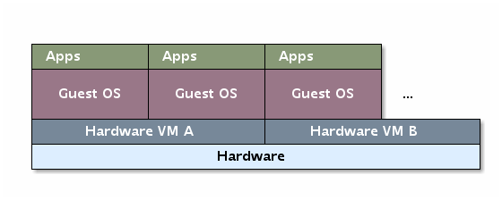
Emulación Hardware
QEMU

Slide 9
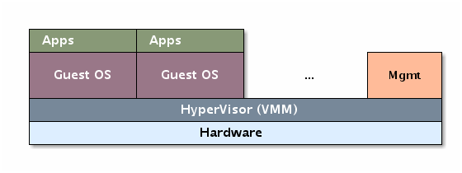
Full Virtualization
Parallels Workstation, Parallels Desktop for Mac, VirtualBox, Hyper-V, KVM-QEMU

Slide 10
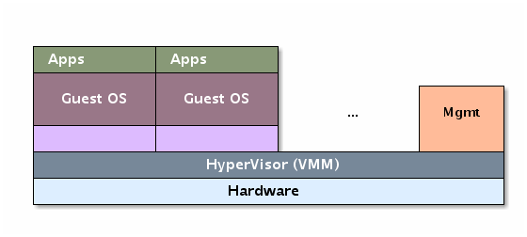
Para Virtualization
KVM/QUEMU
XEN
LPARS, Logical Domains

Slide 11
FLAGs del CPU
egrep '^flags.*(vmx|svm)' /proc/cpuinfo

Slide 12
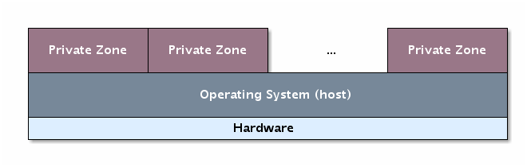
Containers
OpenVZ, Containers,AIX Workload Partition
LXC , FreeBSDJails
Linux-Vserver , SandBox

Slide 13

Cloud
Software como Servicio (SaaS)
Plataforma como Servicio (PaaS)
Infraestructura como Servicio (IaaS)

Slide 14
libvirt y
aplicaciones

Slide 15
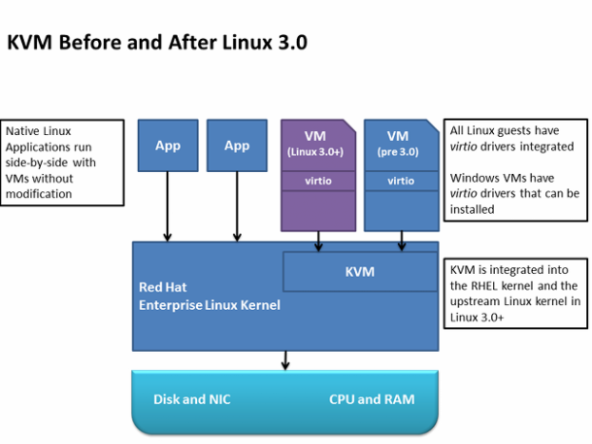
KVM

Slide 16

KVM

Slide 17

libvirt

Slide 18

Virt-Manager

Slide 19

Virt-Manager

Slide 20



Ejemplos KVM
Ejemplos
[root@encarnacion ~]# virsh
Welcome to virsh, the virtualization interactive terminal.
Type: 'help' for help with commands
'quit' to quit

Slide 21

GNOME Boxes
Permite:
  Ver, Acceder y usar:
    Máquinas Virtuales locales
    Máquinas Virtuales Remotas
    MVs en dispositivos removibles
    Subir/Publicar Máquinas Virtuales
    Servidores remotos
    Elegir MVs favoritas.

Slide 22

Spice
Proporciona dispositivos virtuales
  Teclado
  Mouse
  Gráficos
  Sonido
Arquitectura cliente/servidor
(reemplaza VNC)

Slide 23

Ejemplos Spice
Conectarse a una vm con spice:
spicec -h 188.138.88.89 -p 5931 -w ubdefault2012

Slide 24
OpenVZ
Aplicaciones
  Ideal para servicios de Hosting
  Control de los recursos que se estan usando
  Ideal para consolidar plataformas aisladas en un solo servidor fisico.
    Cada VPS tiene sus procesos,usuarios, archivos y acceso a root shell propio.
    Cada VPS tiene su ip propia,puertos, rutas y filtros.
    Cada VPS tiene su propia configuracion de archivos, librerias, paquetes.

Slide 25

OpenVZ
Estructura

Slide 26

OpenVz Web Panel
¿Que es ?

Slide 27

Docker
Virtualización similar a OpenVZ
Permite crear contenedores dinamicos.
No necesita un kernel patcheado
Los contenedores son migrables entre entornos
Ideal para servicios de PaaS

Slide 28

Ovirt

Slide 29

Ovirt
Arquitectura Ovirt

Slide 30

OpenStack
http://cloud.fedoraproject.org

Slide 31

OpenStack

Slide 32
Instalación

Slide 33
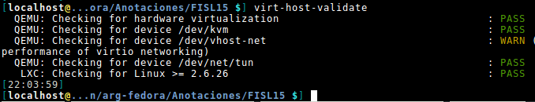
Instalación

Slide 34
Instalación
Gráfica
Dnf install yumex
Utilizar add/remove software
Buscar sección Virtulización
Línea de Comandos
su -c "dnf install @virtualization"

Slide 35

Grupo Virtualización

Slide 36

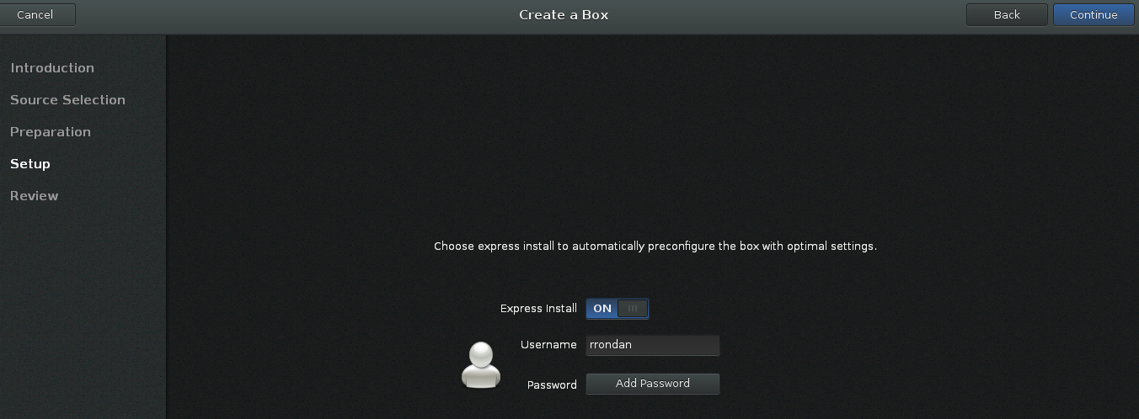

La magia de lo simple
GnomeBoxes
La magia aveces puede ser oscura

Slide 37

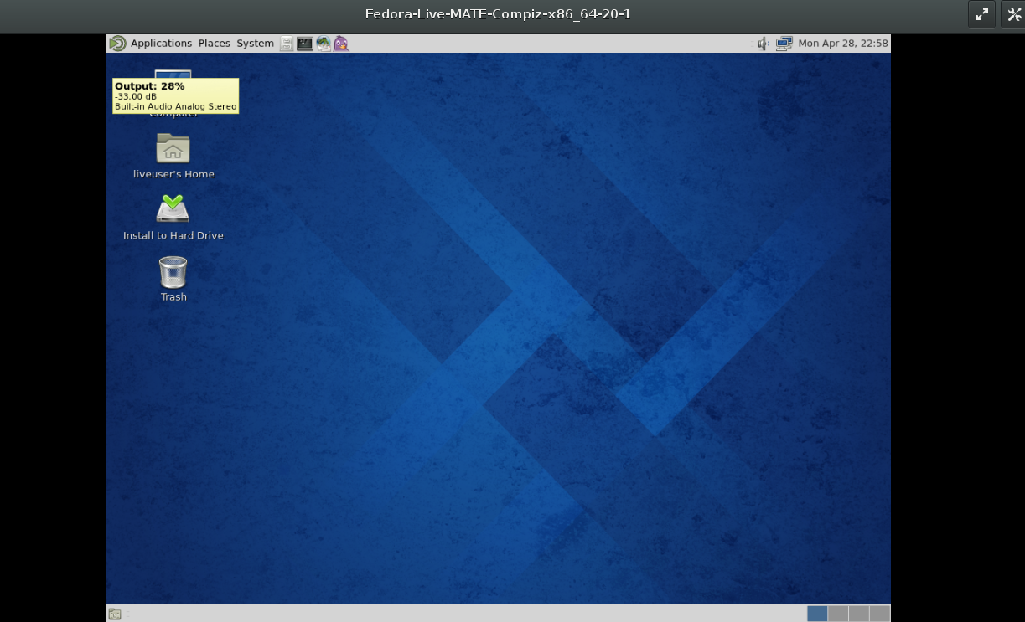
Poder Absoluto

Slide 38
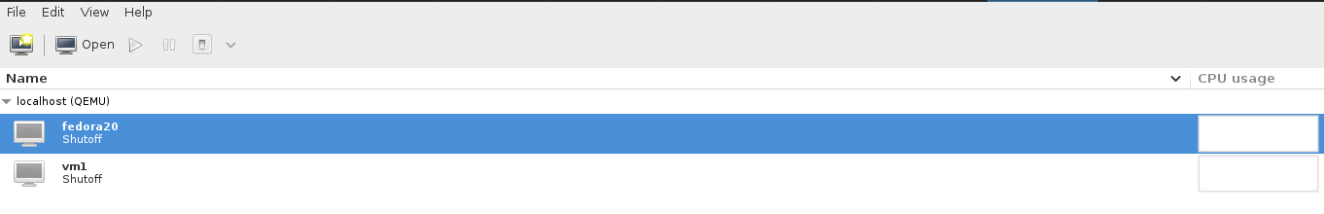
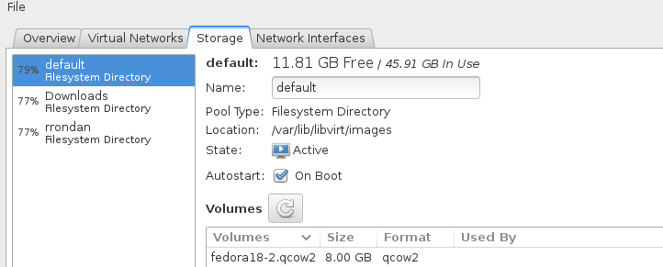
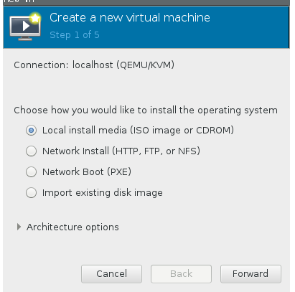
Virt-Manager

Slide 39
Creando nuestro Lab
  Preparacion:
    Redes e interfaces
    Storages y discos
    Iso's
    Nfs, httpd, ftp
    Iscsi

Slide 40
Preparando el Ambiente
  #Servidor Web
  * /etc/httpd/conf.d/pxe.conf
  #Servidor nfs
  * /etc/exportfs
  #Servidor ftp
  * /etc/vsftp/vsftpd.conf
  #Imagenes - kernel
  virt-builder imange
  virt-builder --get-kernel image

Slide 41
Preparando el Ambiente
  #Imagenes - kernel
  virt-builder imange
  virt-builder --get-kernel image
  #Servidor pxe
  virsh net-edit
  <tftp root='/home/tftp' />
  <bootp file='pxelinux.0' />

Slide 42
Preparando el Ambiente
  #Manejo de Discos
  Pool-*
  Qemu-img
  #Kickstart
  System-config-kickstart

Slide 43
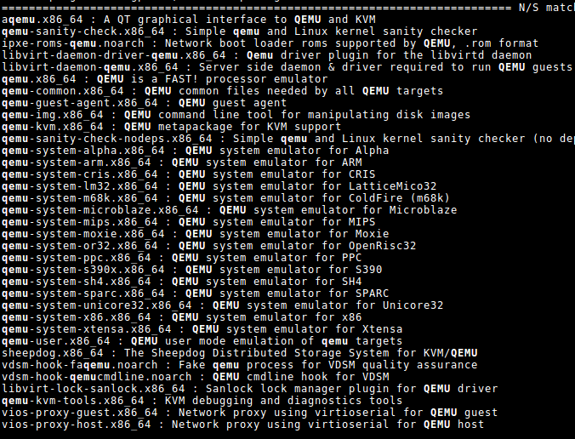
qemu
Varios ejemplos de esos coamdnos
Varios ejemplos de esos coamdnos

Slide 44
Preparando el Ambiente
  #Instalacion de VM
  Virt-install
  #Kickstart
  System-config-kickstart
  #Tools
  Virt-*
  guestfs*

Slide 45
Preparando el Ambiente
  #Instalacion de VM
  Virt-install
  #Kickstart
  System-config-kickstart
  #Tools
  Virt-*
  guestfs*

Slide 46
Virt-*
  Familia de virt-* para mostrar

Slide 47
Preparando el Ambiente
  #nested kvm
  How to
  #iscsi
  configure
  #live migration
  Virt-*
  guestfs*

Slide 48
Virt-install
  Ejemplo de instalacion con varios parametros

Slide 49
Libguest and guestfs
Guestfs-browser

Slide 50
Virsh & virt
virsh nodedev-list --tree

Slide 51
Virsh & console
echo "options kvm-intel nested=y" > /etc/modprobe.d/nestvirt.conf
cat /sys/module/kvm_intel/parameters/nested
<cpu mode='host-passthrough'>
</cpu>
modinfo kvm_intel | grep -i nested
systool -m kvm_intel -v | grep -i nested
virsh capabilities | virsh cpu-baseline /dev/stdin
guestfish -a /dev/null run

Slide 52
Virsh & virt
x86info -a 2>&1 | tee stdout-x86info.txt

Slide 53
¿Preguntas?
delete@fedoraproject.org
Licenciado bajo licencia Creative Commons http://creativecommons.org/licenses/by-nc-sa/3.0/deed.es

Slide 54
En resumen
Hablamos sobre los conceptos de virtualización.
Aprendimos a configurar nuestro sistema para poder virtualizar
Descubrimos el funcionamiento de libvirt.
Repasamos sobre diferentes herramientas para virtualizar

Slide 55

Gracias!!
Contacto --> webchat.freenode.net / irc.freenode.net
#Fedora-latam
villadalmine@fedoraproject.org
echevemaster@fedoraproject.org
Licenciado bajo licencia Creative Commons http://creativecommons.org/licenses/by-nc-sa/3.0/deed.es
delete@fedoraproject.org

Slide 56
Referencias Generales
http://www.ibm.com/developerworks/linux/library/l-hypervisor/index.html
http://www.ibm.com/developerworks/ssa/linux/library/l-virtio/index.html
http://fedoraproject.org/wiki/Getting_started_with_virtualization
http://fedoraproject.org/wiki/Tools/Virtualization
http://virt.kernelnewbies.org/TechComparison
http://www.server-world.info/en/note?os=Fedora_16&p=kvm&f=1
http://www.spice-space.org/
http://live.gnome.org/Boxes
http://tuxthink.blogspot.com.ar/2011/12/kvm-introduction.html
http://chucknology.com/2012/02/02/kvm-is-linux-xen-is-not/
https://www.ibm.com/developerworks/mydeveloperworks/blogs/ibmvirtualization/entry/kvm_architecture_the_key_components_of_open_virtualization_with_kvm2?lang=en

Slide 57
Referencias Especificas
OpenVZ
http://www.markus-gattol.name/ws/openvz.html
Kvm
http://www.cyberciti.biz/faq/linux-kvm-stop-start-guest-virtual-machine/
http://www.server-world.info/en/note?os=CentOS_6&p=kvm&f=2
http://en.wikipedia.org/wiki/Kernel-based_Virtual_Machine
http://tuxthink.blogspot.com.ar/2011/12/kvm-introduction.html
https://www.ibm.com/developerworks/mydeveloperworks/blogs/ibmvirtualization/entry/kvm_architecture_the_key_components_of_open_virtualization_with_kvm2?lang=en
SandBox
https://fedoraproject.org/wiki/Features/VirtSandbox

Slide 58
Referencias Especificas
Virtualizacion :
http://softwarekishorekoney.blogspot.com.ar/2011/06/full-virtualization-vs-para.html
http://mradomski.wordpress.com/2008/03/19/types-of-virtualization-para-vs-hw-vs-full/
http://en.wikipedia.org/wiki/Paravirtualization
http://en.wikipedia.org/wiki/Full_virtualization
http://en.wikipedia.org/wiki/Partial_virtualization#Partial_virtualization

Slide 59
Referencias Especificas
Ovirt
http://wiki.ovirt.org/wiki/Architecture
http://www.ovirt.org/project/resources/
http://wiki.ovirt.org/wiki/Main_Page
http://www.middleswarth.net/content/installing-ovirt-31-and-glusterfs-using-either-nfs-or-posix-native-file-system
http://video.linux.com/videos/introduction-to-ovirt-architecture
http://video.linux.com/videos/ovirt-engine-core
http://video.linux.com/videos/introduction-to-ovirt-node
http://docs.redhat.com/docs/en-US/Red_Hat_Enterprise_Virtualization_for_Servers/2.2/html/Installation_Guide
http://blog.jebpages.com/archives/screencasting-ovirt/
http://wiki.ovirt.org/wiki/Screencast
http://wiki.ovirt.org/wiki/CLI
http://wiki.ovirt.org/wiki/Vdsm_Developers#Running_Node_as_guest_-_Nested_KVM

